Slide 1

OpenACC Библиотеки CUDA

Slide 2
OpenACC
OpenACC – набор инструкций компилятора для параллелизации кода
Позволяет быстро ускорить код без освоения программирования на CUDA
Для работы необходим NVIDIA OpenACC Toolkit
Для работы необходимо оформить лицензию
GCC 7.0 частично поддерживает OpenACC

Slide 3
OpenACC
Приложения
OpenACC
Библиотеки CUDA
ЯП CUDA

Slide 4
OpenACC
OpenACC – не программирование GPU, а выражение параллелизма участков кода
Аналог OpenMP для GPU
Как правило параллелизуются циклы
Пример: SAXPY на OpenACC

Slide 5
Библиотеки CUDA
В настоящий момент существует множество специализированных библиотек CUDA
Основной принцип – не изобретать велосипед
Если вам нужно решить задачу – скорее всего ее уже решили до вас
Как правило библиотечная реализация отлажена, оптимизирована и протестирована

Slide 6
Библиотеки CUDA
Некоторые библиотеки Nvidia
CUBLAS – основные операции линейной алгебры
CUSPARSE – основные операции линейной алгебры для разреженных матриц
CUFFT – прямое и обратное быстрое ДПФ
CURAND – генерация псевдослучайных чисел
Thrust – аналог STL для CUDA
OpenACC – аналог OpenMP для CUDA

Slide 7
Перемножение матриц
Квадратные матрицы n×n
Допустим n кратно 32
Наивный алгоритм:
Аналог последовательного алгоритма
2d блоки (32×32) и 2d сетка блоков
Каждая нить вычисляет свой элемент матрицы
На каждый элемент 2n обращений к глобальной памяти

Slide 8
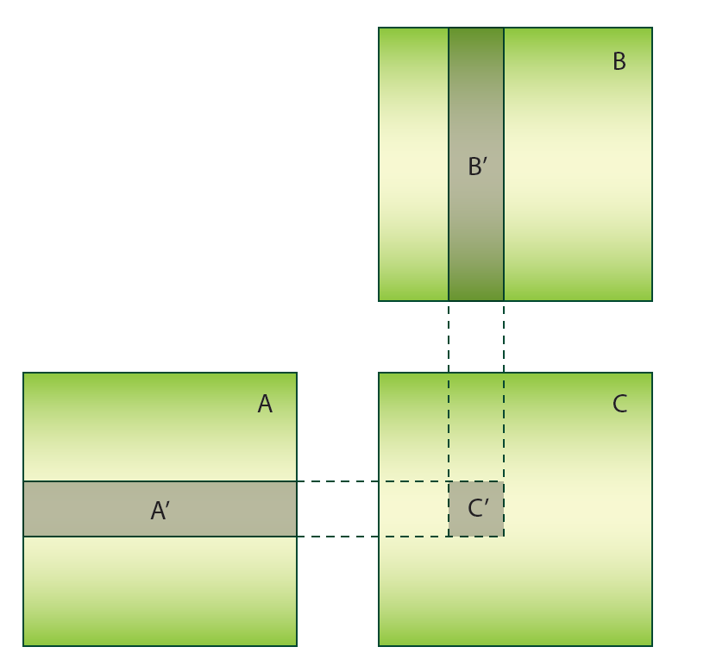
Перемножение матриц
Разобьем вычисления на блоки
Для вычисления подматрицы C΄ (32×32) необходимы полосы A΄ (n×32) и B΄ (32×n)

Slide 9
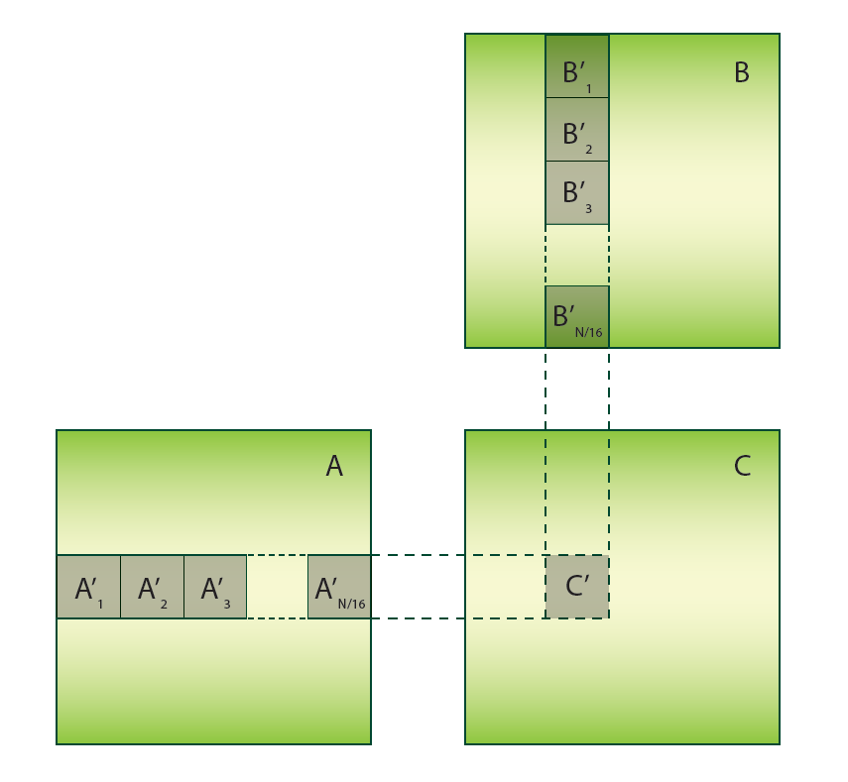
Перемножение матриц
Размер разделяемой памяти ограничен – полосы могут не поместиться при больших n
Разобьем полосы на подматрицы 32×32
C΄ – сумма произведений подматриц

Slide 10
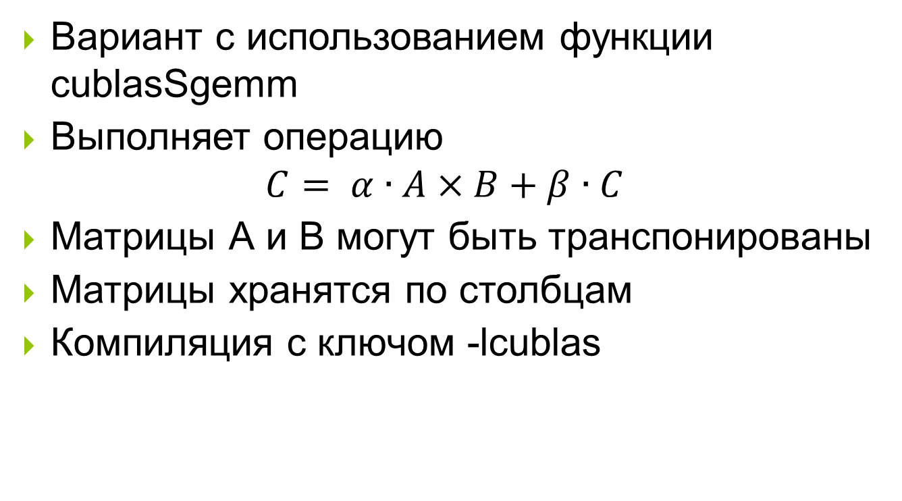
Перемножение матриц
Вариант с использованием функции cublasSgemm
Выполняет операцию
$$C= α∙A×B+β∙C$$
Матрицы А и В могут быть транспонированы
Матрицы хранятся по столбцам
Компиляция с ключом -lcublas

Slide 11
Thrust
Библиотека шаблонов для CUDA C++ основанная на STL
Позволяет быстро создавать параллельный код через высокоуровневый интерфейс
Совместим с CUDA C
Позволяет писать код в ОО и функциональном стиле

Slide 12
Thrust
Предоставляет большую коллекцию параллельных алгоритмов
Сканирование (scan)
Свертка (reduce)
Сортировка
etc.
Контейнеры
host_vector
device_vector

Slide 13
Контейнеры thrust
int main(void)
{
//инициализируем вектор на GPU единицами
thrust::device_vector<int> D(10, 1);
//установим первые 7 элементов равными 9
thrust::fill(D.begin(), D.begin() + 7, 9); //создадим вектор на хосте на основе 5 элементов D
thrust::host_vector<int> H(D.begin(), D.begin() + 5);
// установим элементы H равными 0, 1, 2, 3, ...
thrust::sequence(H.begin(), H.end());
//cкопируем все элементы Н в начало D
thrust::copy(H.begin(), H.end(), D.begin());
//распечатаем D
for(int i = 0; i < D.size(); i++)
std::cout << "D[" << i << "] = " << D[i] << std::endl;
return 0;
}

Slide 14
Контейнеры thrust
int main(void)
{
//создаем list из STL
std::list<int> stl_list;
stl_list.push_back(10);
stl_list.push_back(20);
stl_list.push_back(30);
stl_list.push_back(40);
//инициализируем device_vector с помощью list
thrust::device_vector<int> D(stl_list.begin(), stl_list.end());
//копируем device_vector в STL-вектор
std::vector<int> stl_vector(D.size());
thrust::copy(D.begin(), D.end(), stl_vector.begin());
return 0;
}

Slide 15
Трансформации в thrust
Трансформация
Берет все элементы некоего входного множества
Применяет к ним определенную операцию – функтор
Записывает результат по указанному адресу
thrust::device_vector<int> X(10);
thrust::device_vector<int> Y(10);
thrust::sequence(X.begin(), X.end());
//Y = -X
thrust::transform(X.begin(), X.end(), Y.begin(), thrust::negate<int>());

Slide 16
Трансформации в thrust
Функторы покрывают большинство встроенных арифметических операций
Можно создавать пользовательские функторы
Пример – использование трансформации для операции SAXPY
Медленный вариант: использование 2-х трансформаций и дополнительного вектора
Быстрый: использование собственного функтора

Slide 17
Редукция в thrust
В thrust реализована операция редукции
Пример: редукция по сумме из Лекции 3
Кроме стандартных сверток, в thrust есть
thrust::inner_product
thrust::max_element / thrust::min_element
thrust::is_sorted
thrust::inner_product
etc. (RTFM)

Slide 18
Редукция в thrust
thrust::transform_reduce – применение трансформации к последовательности, затем применение свертки к результату
//компиляция с ключом --expt-extended-lambda
auto un_op = []__device__(float &x){return sin(x)};
thrust::multiplies<float> bin_op;
thrust::transform_reduce( d_x.begin(),
d_x.end(),
un_op,
1,
bin_op
);

Slide 19
Сортировка в thrust
Thrust позволяет легко сортировать массивы на GPU
Пример: сортировка массива float длиной 2²⁷
Обратите внимание: затраты на копирование данных значительно больше чем на сортировку

Slide 20
Итераторы thrust
В thrust предусмотрена взаимная совместимость данных с CUDA API
Преобразование итератора Thrust в указатель CUDA C
Преобразование указателя CUDA C в итератор Thrust

Slide 21
Итераторы thrust
size_t n = 1 << 20;
int * raw_ptr;
//выделяем память по указателю
cudaMalloc(&raw_ptr, n * sizeof(int));
//создаем итератор на основе указателя
thrust::device_ptr<int> dev_ptr(raw_ptr);
//используем итератор
thrust::fill(dev_ptr, dev_ptr + n, (int) 0);
size_t n = 1 << 20;
//создаем вектор на устройстве
thrust::device_vector<int> d_vec(n);
//получаем указатель на память вектора
int* ptr = thrust::raw_pointer_cast(&d_vec[0]);
//используем указатель при вызове ядра
my_kernel<<< n / 256, 256 >>>(n, ptr);

Slide 22
Итераторы thrust
В thrust существуют fancy iterators – специальные итераторы в стиле Boost.Iterator
constant_iterator – всегда возвращает одно и то же значение
transform_iterator – позволяет объединять несколько преобразований (типа transform_reduce)
zip_iterator – позволяет объединять последовательности в кортежи (tuple) и передавать их в алгоритмы thrust

Slide 23
Вопросы
ekhramch@kpfu.ru

